Slide 1
Возможности диверсификации сельской экономики в новых экономических реалиях (на примере сельских МСП Тамбовской области)
Докладчик: Гатаулина Е.А. вед. н.с.
Шишкина Е.А. м.н.с.

Slide 2
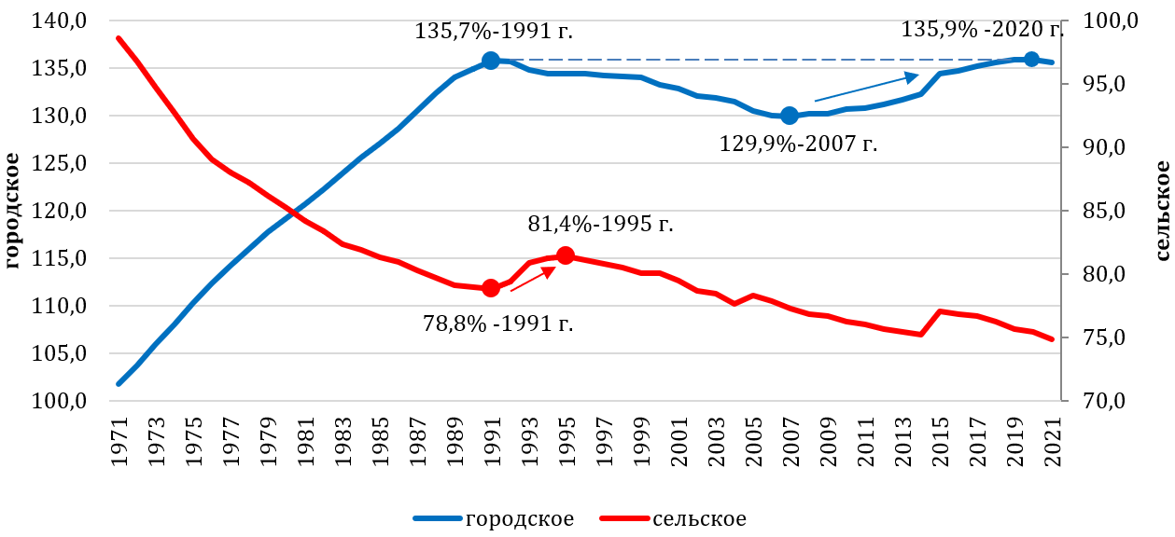
Темпы роста численности сельского и городского населения, в % к 1970 г.

Slide 3
Актуальность: прежде, чем давать рекомендации по диверсификации, надо знать состояние отраслей сельской экономики (какие отрасли составляют ее «костяк», насколько они конкурентны, устойчивы). Сейчас таким знанием, основанной на официальной информации (а не на отдельных опросах, кейсах, инвест-проектах) ни о сельской экономики, ни о сельских МСП мы не обладаем.
Цель: дать оценку состояния сельских предприятий МСП на примере Тамбовской области в отраслевом разрезе. Показать важность несельскохозяйственного и с/х бизнеса для сельской экономики. Источник: СПАРК-интерфакс.
Метод выборки: проведена выборка по предприятиям-юр. лицам Тамбовской области за 2018-2020 гг с УК>0 в соответствующий год. Сельские предприятия выделялись по коду ОКТМО. Фильтр СПАРК по включению в реестр МСП позволил выделить сельские МСП. Выбирался ряд показателей из 1 и 2 форм бухгалтерской отчетности (выручка, задолженность, прибыль/убытки до налогообложения и др.)

Slide 4
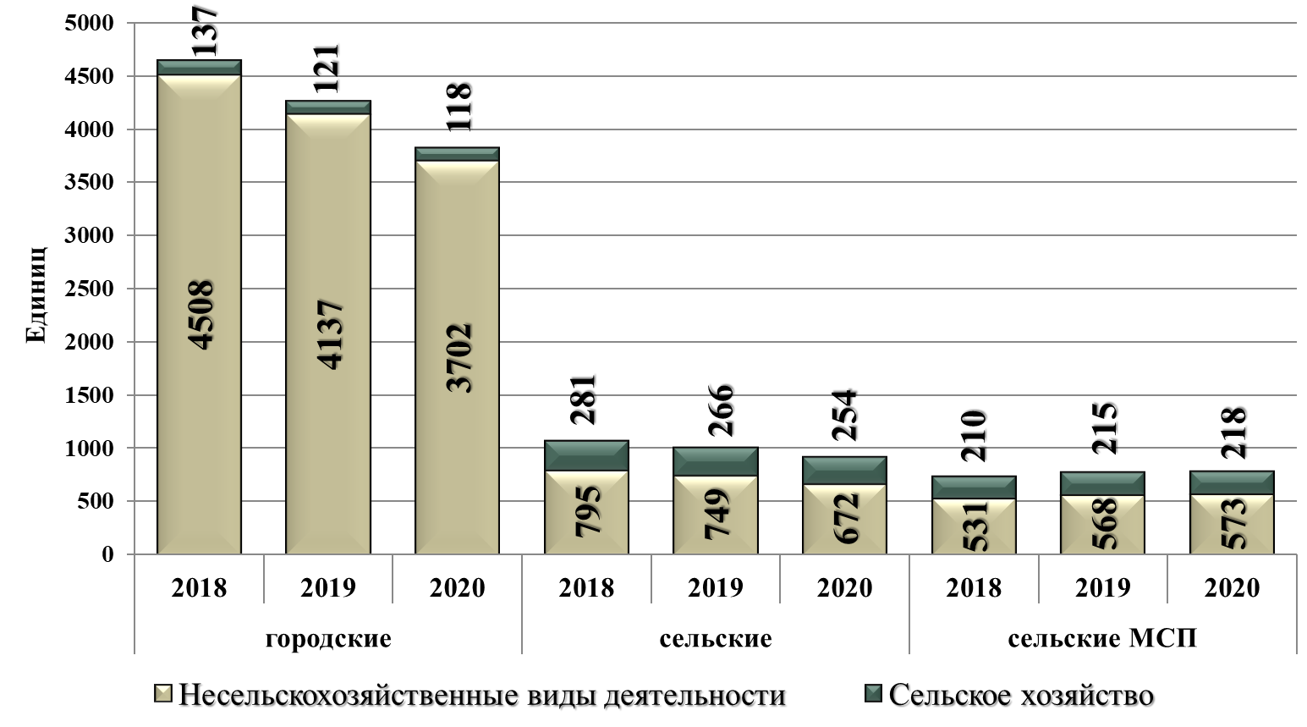
Динамика численности предприятий
Тамбовской области в 2018-2021 гг.
Докладчик: Гатаулина Е.А., вед.н.с

Slide 5
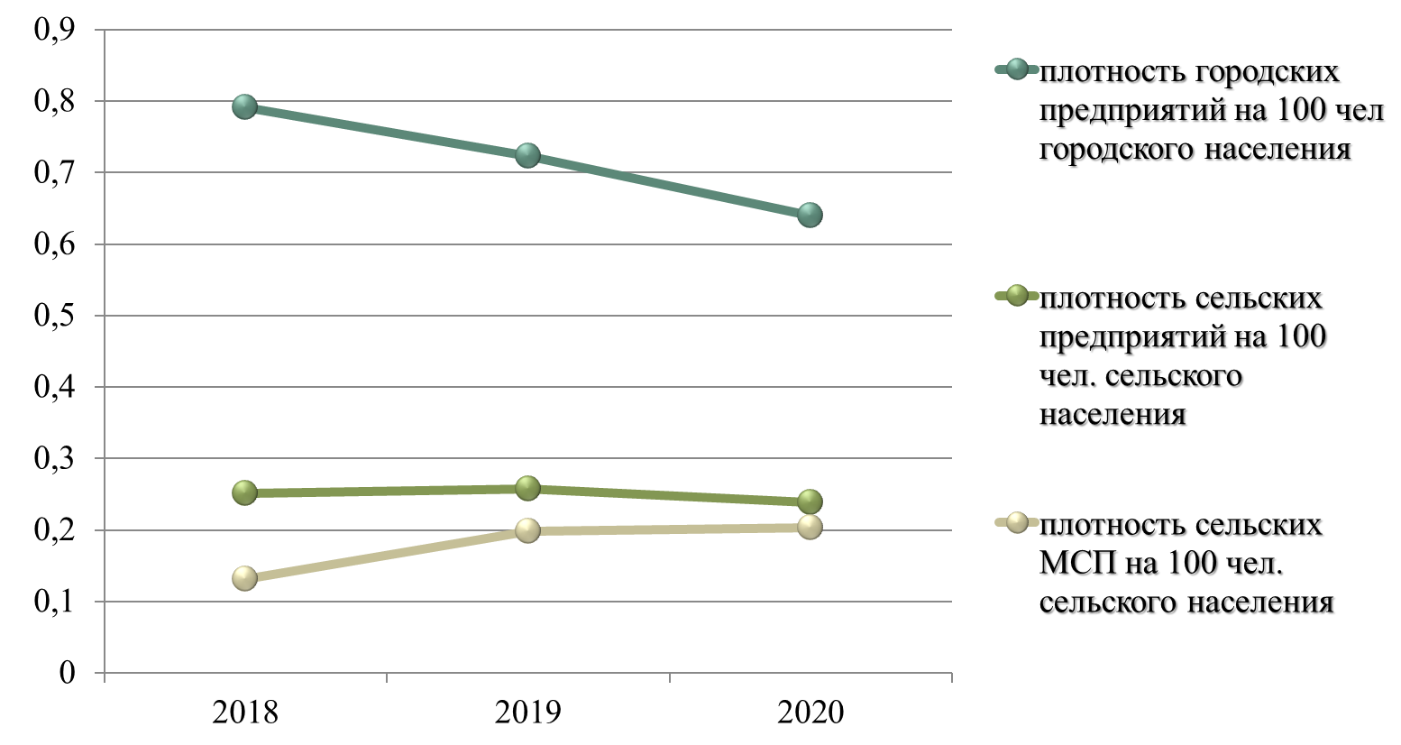
Динамика плотности бизнесов на 100 чел. населения
в Тамбовской области
Докладчик: Гатаулина Е.А., вед.н.с

Slide 6
Доля действующих предприятий
к марту 2022 г. от 2018,%
Виды деятельности | Город | Село | Сельские МСП
Сельское хозяйство (раздел А) | 61,5 | 79,7 | 95,2
Несельскохозяйственные | 67,9 | 69,1 | 91,1
Торговля, ремонт автотранспорта | 67,9 | 69,1 | 91,1
Обрабатывающие производства | 70,2 | 69,0 | 87,0
Строительство | 72,4 | 61,0 | 84,9
Транспорт и хранение | 71,4 | 72,1 | 93,2
Сельские МСП устойчивее
Notes:
В обрабатывающих производствах сельских МСП треть – предприятия пищевой промышленности. В транспортировке и хранении также есть элеваторы, т.е. связь с сельским хозяйством.

Slide 7
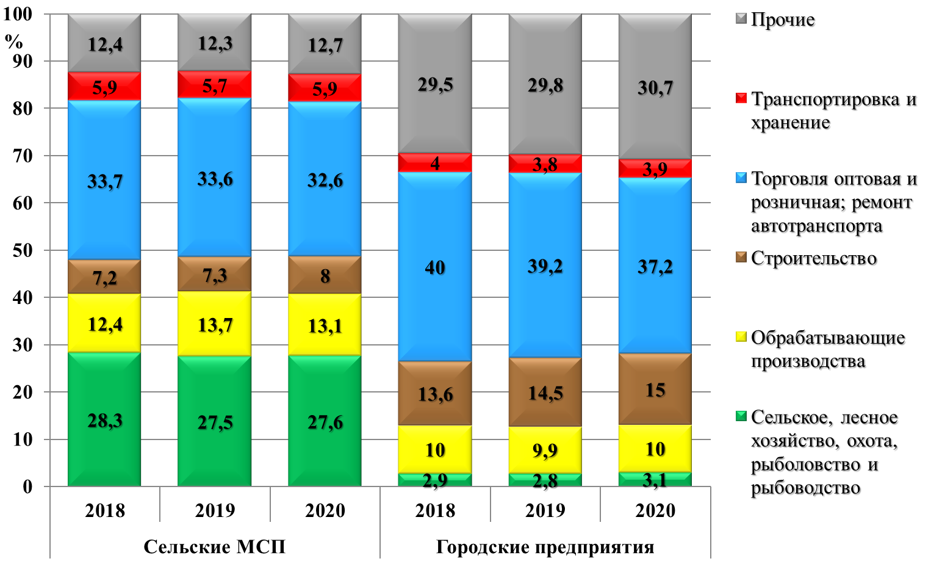
Отраслевая структура (по численности) городских предприятий и сельских МСП Тамбовской области,%

Slide 8
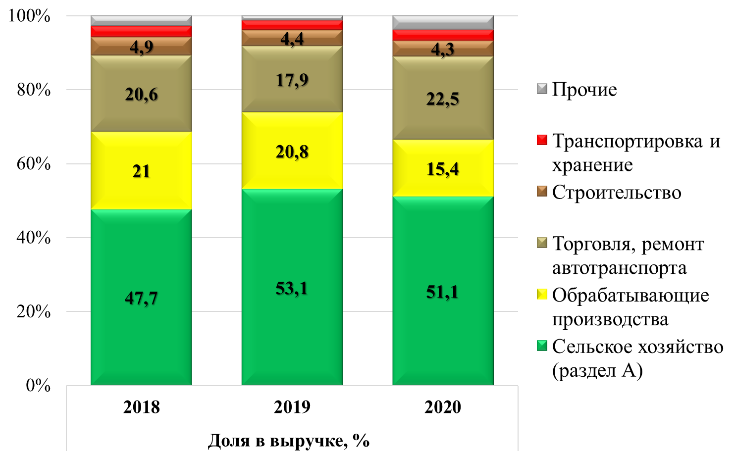
Отраслевая структура по выручке сельских МСП
Тамбовской области, %

Slide 9
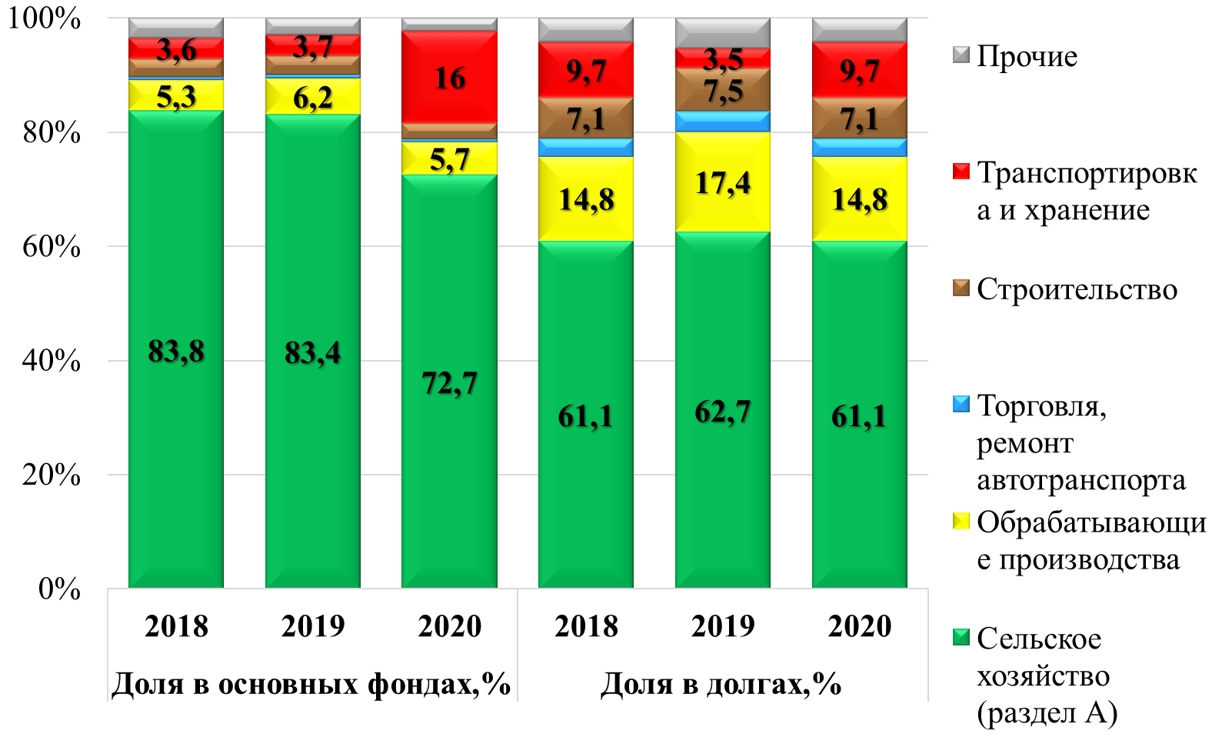
Доля отраслей в основных фондах и задолженности сельских МСП Тамбовской области, %

Slide 10
Вклад сельских МСП в производственно-финансовые показатели предприятий Тамбовской области, %
Виды деятельности | 2018 |  |  |  | 2019 |  |  |  | 2020
 | число | выручка | основные фонды | долги | число | выручка | основные фонды | долги | число | выручка | основные фонды | долги
Сельское хозяйство (раздел А) | 50,2 | 18,2 | 20,7 | 17,8 | 55,6 | 17,3 | 18,1 | 20,5 | 58,6 | 19,0 | 19,1 | 23
Обрабатывающие производства | 15,5 | 5,5 | 4,5 | 4,5 | 19,1 | 6,9 | 5,1 | 5,6 | 20,8 | 8,4 | 5,6 | 5,3
Строительство | 7,4 | 3,8 | 12,2 | 4,4 | 8,2 | 4,2 | 13,3 | 5,8 | 9,8 | 5,0 | 12,2 | 8,0
Торговля, ремонт автотранспорта | 11,3 | 4,0 | 3,0 | 1,9 | 13,2 | 4,0 | 3,4 | 2,1 | 15,0 | 4,4 | 4,3 | 2,8
Транспортировка и хранение | 17,9 | 6,7 | 25,8 | 11,9 | 20,8 | 8,1 | 27 | 12,4 | 23,5 | 5,9 | 65,9 | 30
По всем видам | 13,0 | 7,1 | 15,3 | 5,8 | 14,8 | 7,2 | 14,1 | 7,4 | 16,7 | 8,6 | 16,6 | 9,4
Несельскохозяйственные | 10,0 | 4,3 | 6,5 | 2,8 | 11,6 | 4,7 | 6,6 | 3,5 | 13,1 | 5,3 | 12,3 | 4,8
Докладчик: Гатаулина Е.А., вед.н.с.
Notes:
В обрабатывающих производствах сельских МСП половина выручки – от пищевой промышленности, также производство минеральной неметаллической продукции, производство готовой металлической продукции кроме машин (еще 33%)

Slide 11
Прибыль/убыток до налогообложения на рубль выручки сельских МСП и городских предприятий Тамбовской области
Виды деятельности по разделам ОКВЭД | 2018 |  | 2019 |  | 2020
 | город | сельские мсп | город | сельские мсп | город | сельские мсп
Сельское, лесное хозяйство, охота, рыболовство и рыбоводство | 0,14 | 0,15 | 0,12 | 0,16 | 0,20 | 0,33
Обрабатывающие производства | 0,05 | 0,04 | 0,05 | 0,04 | 0,07 | 0,03
Строительство | 0,01 | -0,03 | 0,01 | 0,02 | 0,04 | 0,07
Торговля, ремонт автотранспорта | 0,02 | 0,03 | 0,01 | 0,02 | 0,03 | 0,02
Транспортировка и хранение | 0,01 | 0,03 | 0,01 | 0,08 | 0,02 | 0,09
По всем разделам ОКВЭД | 0,08 | 0,09 | 0,05 | 0,10 | 0,12 | 0,18
в т.ч. несельскохозяйственные виды деятельности | 0,07 | 0,03 | 0,04 | 0,04 | 0,09 | 0,02
Докладчик: Гатаулина Е.А., вед.н.с.
Notes:
Вполне конкурентны сельские МСП в расчете прибыли на рубль выручки с городскими предприятиями в сельском хозяйстве, транспорте и хранении, торговле. Сельское хозяйство одна из самых прибыльных отраслей, стабильны обрабатывающие производства, транспорт и хранение. Строительство сельскими МСП намного более неустойчиво по прибыльности, чем городское.

Slide 12
Фондоотдача сельских МСП и городских предприятий Тамбовской области
Виды деятельности по разделам ОКВЭД | 2018 |  | 2019 |  | 2020
 | город | сельские мсп | город | сельские мсп | город | сельские мсп
Сельское, лесное хозяйство, охота, рыболовство и рыбоводство | 1,2 | 1,0 | 1,1 | 1,0 | 1,3 | 1,3
Обрабатывающие производства | 4,0 | 4,8 | 4,3 | 6,0 | 4,2 | 6,5
Строительство | 7,7 | 2,2 | 8,8 | 2,5 | 7,4 | 2,8
Торговля, ремонт автотранспорта | 51,3 | 69,2 | 51,1 | 60,8 | 50,8 | 51,4
Транспортировка и хранение | 6,5 | 1,3 | 6,0 | 1,4 | 8,4 | 0,3
По всем разделам ОКВЭД | 3,9 | 1,7 | 3,7 | 1,8 | 3,8 | 1,8
Несельскохозяйственные виды деятельности | 7,6 | 5,0 | 7,8 | 6,6 | 7,7 | 3,1
Докладчик: Гатаулина Е.А., вед.н.с.
Notes:
Фондоотдача (сколько приходится выручки на рубль основных фондов) выше стабильно в торговле у сельских МСП по сравнению с городом, и в обрабатывающих производствах, близка в сельском хозяйстве. Однако, сильно ниже в строительстве, транспортировке и хранении.

Slide 13
Долговая нагрузка (кредиторская задолженность, займы, кредиты)
на рубль выручки сельских МСП и городских предприятий
Тамбовской области
Виды деятельности по разделам ОКВЭД | 2018 |  | 2019 |  | 2020
 | город | сельские мсп | город | сельские мсп | город | сельские мсп
Сельское, лесное хозяйство, охота, рыболовство и рыбоводство | 0,82 | 0,79 | 0,82 | 1,01 | 0,74 | 0,94
Обрабатывающие производства | 0,79 | 0,65 | 0,78 | 0,64 | 0,96 | 0,58
Строительство | 0,88 | 1,04 | 0,82 | 1,16 | 0,78 | 1,29
Торговля оптовая и розничная | 0,29 | 0,13 | 0,27 | 0,14 | 0,23 | 0,14
Транспортировка и хранение | 0,47 | 0,90 | 0,55 | 0,89 | 0,47 | 3,2
По всем разделам ОКВЭД | 0,81 | 0,66 | 0,75 | 0,77 | 0,74 | 0,81
Несельскохозяйственные виды деятельности | 0,81 | 0,51 | 0,73 | 0,55 | 0,74 | 0,67
Докладчик: Гатаулина Е.А., вед.н.с.
Notes:
Ниже долговая нагрузка на рубль выручки у сельских МСП в торговле, обрабатывающих производствах.

Slide 14
Социальная сфера сельских МСП на 23 района
Тамбовской области
Виды деятельности | Сельские МСП предприятия (2020 г.)
Образование | 0
Здравоохранение | 5
Соц. услуги | 1
Культура, спорт, досуг, развлечения | 3
Докладчик: Гатаулина Е.А., вед.н.с.

Slide 15
Выводы: Сельские МСП области устойчивее городских в части сохранения численности бизнесов. У них более быстрый рост выручки. Плотность бизнесов ожидаемо существенно ниже городских, но растет. Это хорошая основа.
Структура мало диверсифицирована. Возможности: диверсификация:
внутри основных отраслей, где бизнес уже развит, - с/х, обрабатывающие производства,
в поддержке отраслей, в которых бизнес развит, но не стабилен: сельское строительство, транспорт и хранение;
в поддержке предприятий соц. сферы (образования, здравоохранения, культуры, соц. и бытовых услуг). Это ниша, тем более, что и ИП, самозанятых в области в этих отраслях недостаточно. Бизнес пока не очень охотно туда идет.
Полученные результаты вносят вклад в уточнение знаний о сельской локальной экономике, сферах деятельности, наиболее привлекательных для сельских МСП, их основных характеристиках и динамике на примере одной области. Аналогичные работы по другим регионам позволят расширить и углубить это знание.

Slide 16

Спасибо за внимание!

Slide 17
Социальная сфера сельских МСП на 23 района
Тамбовской области
Виды деятельности | Сельские МСП предприятия (2020 г.) | Сельские ИП (на март 2022)
Образование | 0 | 23
Здравоохранение | 5 | 24
Соц. услуги | 1 | 7
Культура, спорт, досуг, развлечения | 3 | 43 из них 20 – в Тамбовском районе
Докладчик: Гатаулина Е.А., вед.н.с.

Slide 18
Выводы: Сельские МСП области устойчивее городских в части сохранения численности бизнесов. У них более быстрый рост выручки. Плотность бизнесов ожидаемо существенно ниже городских, но растет. Это хорошая основа.
Структура мало диверсифицирована. С/х продолжает играть значимую роль в специализации сельских МСП области: почти треть в численности и 50% всей выручки. Торговля и обрабатывающие производства, среди которых значима доля пищевой промышленности, дают еще около 40% выручки, и 45% численности сельских МСП. Среди других несельскохозяйственных отраслей значимы строительство, транспорт и хранение.
С/х, торговля, транспорт и хранение, обрабатывающие производства в сельских МСП вполне конкурентны с городскими предприятиями по показателям прибыли на руб. выручки. С/х, торговля, обрабатывающие производства – по фондоотдаче, долговой нагрузке. Особенно хорошо по сравнению с городом по всем показателям выглядит торговля.
Нестабильно сельское строительство. Очень мало среди сельских МСП предприятий соц. сферы (образования, здравоохранения, культуры, соц. услуг).
Notes:
Полученные результаты вносят вклад в уточнение знаний о сельской локальной экономике, сферах деятельности, наиболее привлекательных для сельских МСП, их основных характеристиках и динамике на примере одной области. Аналогичные работы по другим регионам позволят расширить и углубить это знание.

